Slide 1
TOÁN
LUYỆN TẬP CHUNG

Slide 2
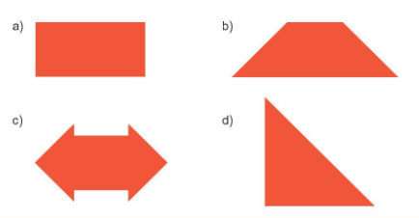

Slide 3
Nghỉ giữa giờ

Slide 4
CỦNG CỐ

